Slide 1
Mempelajari “Cara Kerja ECG”
di RSIA Hermina Bogor
Nama : Rijal Abdurrohman
NIM : 1105120010
Kelas : EL - 36 - 01
Peminatan : Biomedis
Pembimbing : Dr. Basuki Rahmat Ir., MT.
Universitas Telkom
Bandung
2015

Slide 2
Latar belakang judul
Karena banyaknya instrumentasi biomedis yang ada di
instansi terkait, maka penulis hanya memilih satu instrumen
saja yang dipelajari lebih dalam. Hal ini berhubungan dengan
jenjang pendidikan penulis, yaitu strata-1 teknik elektro
peminatan biomedis. Di sisi lain, ECG merupakan
instrumentasi yang populer dan familiar di telinga baik
mahasiswa maupun umum.

Slide 3
Latar Belakang Kerja Praktek
Kerja praktek merupakan mata kuliah wajib yang
dilaksanakan dalam kurun waktu yang telah
ditetapkan kampus, yaitu 1,5 bulan sampai 2 bulan
lamanya. Mahasiswa boleh memilih perusahaan/
instansi manapun yang hendak dijadikan lokasi
kegiatan lapangan ini. Dengan ini mahasiswa memiliki
kemampuan analisa praktis sesuai lingkup kerjanya
masing-masing.

Slide 4
Maksud Kerja Praktek
Memberi kesempatan mahasiswa untuk mengimplementasikan pengetahuan dan keterampilan yang telah didapatkan selama masa kuliah untuk berkontribusi membantu pemecahan masalah di suatu perusahaan/instansi.
Mendapatkan pengetahuan praktis di lapangan dan tidak hanya pengetahuan teoritis di bangku kuliah agar menyeimbangkan antara teori dan kenyataan di lapangan.

Slide 5
Tujuan Kerja Praktek
Belajar meningkatkan perilaku kerja positif seperti kemampuan mengadakan kerjasama dengan orang lain.
Belajar menyelesaikan permasalahan di dalam dunia kerja dan melaksanakan tugas-tugas yang diberikan.
Belajar Memberikan analisis atau solusi dari masalah yang dihadapi di dunia kerja.

Slide 6
Manfaat Kerja Praktek
Melihat langsung instrumentasi dari hasil pengaplikasian teori elektromedis/biomedis;
Mahasiswa memahami objek yang dipelajari dengan prinsip learning by doing;
Dengan sering terlibat dalam kegiatan analisa praktis yang berkelompok menjadikan mahasiswa dapat belajar bersosialisasi dan mengasah kemampuan analisa praktis.

Slide 7
Metodologi Penyusunan
Observasi
(observation research)
Wawancara
(interview)
Dokumentasi
(documentation)

Slide 8
Profil instansi . . .
Sejarah Singkat
Rumah Sakit Ibu dan Hermina Group berawal dari RSIA Hermina Jatinegara yang terletak di Jalan Raya Jatinegara Barat no. 126 Jakarta Timur. Didirikan pada tahun 1967 yang pada mulanya bernama Rumah Bersalin Djatinegara dengan kapasitas 7 tempat tidur, RB Jatinegara didirikan atas prakarsa dari Ibu Hermina Sulaiman.

Slide 9
Profil instansi . . .
Sejarah Singkat (cont’d)
Pada tahun 1970 bekerjasama dengan Dr. Budiono Wibowo, seorang dokter spesialis kebidanan dan kandungan mengembangkan fasilitas pelayanan menjadi 13 tempat tidur dan mengganti nama RB Djatinegara menjadi RB Hermina. Atas dasar keinginan untuk mengembangkan RB ini, maka pada tahun 1983 dibentuk Yayasan Hermina. Yayasan Hermina ini kemudian mengajukan ijin untuk mendirikan Rumah Bersalin Hermina pada tanggal 25 April 1985 diresmikan berdirinya RSB Hermina.

Slide 10
Profil instansi . . .
Sejarah Singkat (cont’d)
Penambahan lahan dan bangunan Rumah Sakit dilaksanakan mulai tahun 1991, sehingga RSB Hermina dapat dikembangkan menjadi RSIA Hermina. Dalam upaya untuk memberikan kemudahan pelayanan kepada masyarakat luas maka mulai 1996 RSIA dan RS Hermina mulai mendirilkan cabang-cabang di :
- RSIA HERMINA Podomoro pada 1996 - RS HERMINA Bekasi pada 1997
. .
. .
. .

Slide 11
Profil instansi . . .
Sejarah Singkat (cont’d)
- RS HERMINA Depok pada 2000 - RS HERMINA Daan Mogot pada 2002 - RSIA HERMINA Bogor pada 2002 - RSIA HERMINA Pasteur Bandung pada 2004 - RS HERMINA Pandanaran Semarang pada 2005 - RS HERMINA Tangkubanprahu Malang pada 2006 - RS HERMINA Sukabumi pada 2007 - RS HERMINA Tangerang pada 2008 - RS HERMINA Grand Wisata pada 2009 - RS HERMINA Arcamanik pada 2010 - RS HERMINA Galaxy pada 2010 - RS HERMINA Palembang pada 2011 - RSIA HERMINA Ciputat pada 2011

Slide 12
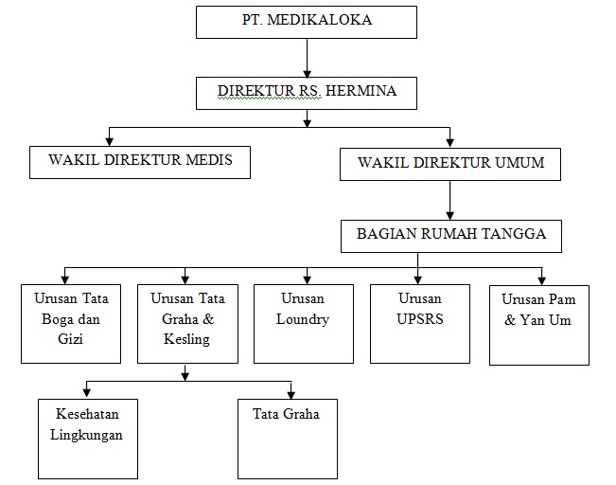
Profil instansi . . .
Struktur Organisasi

Slide 13
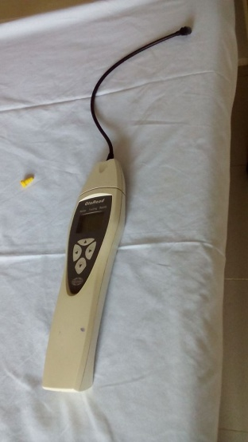
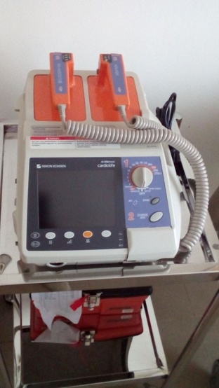
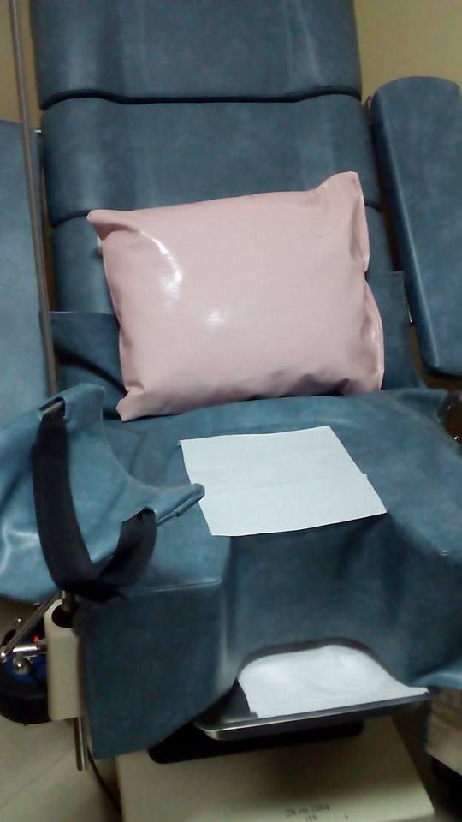
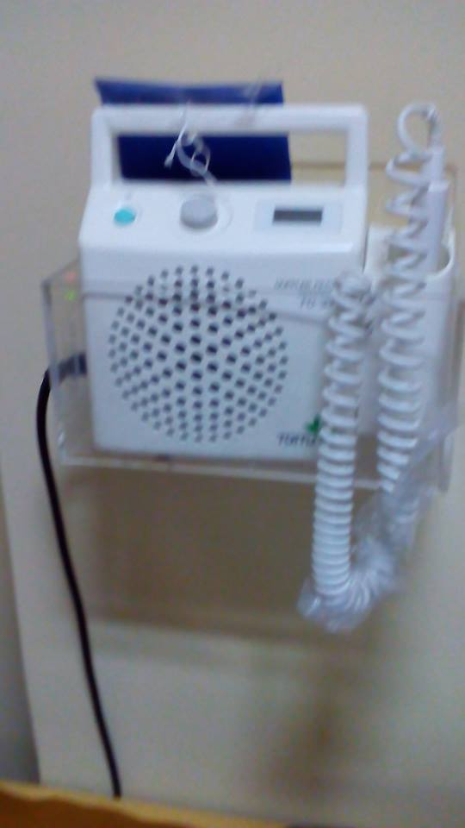
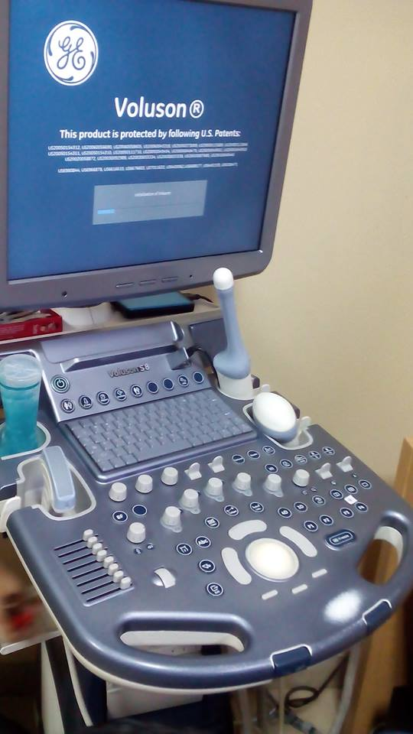
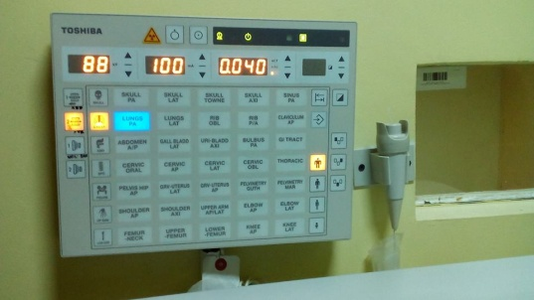
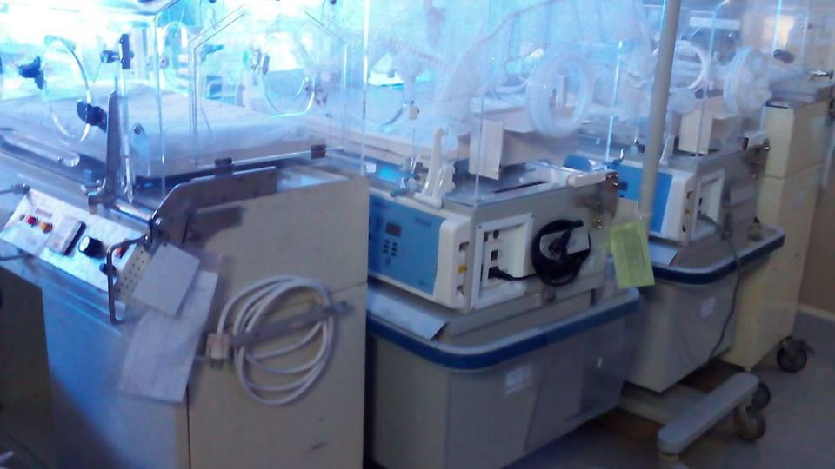
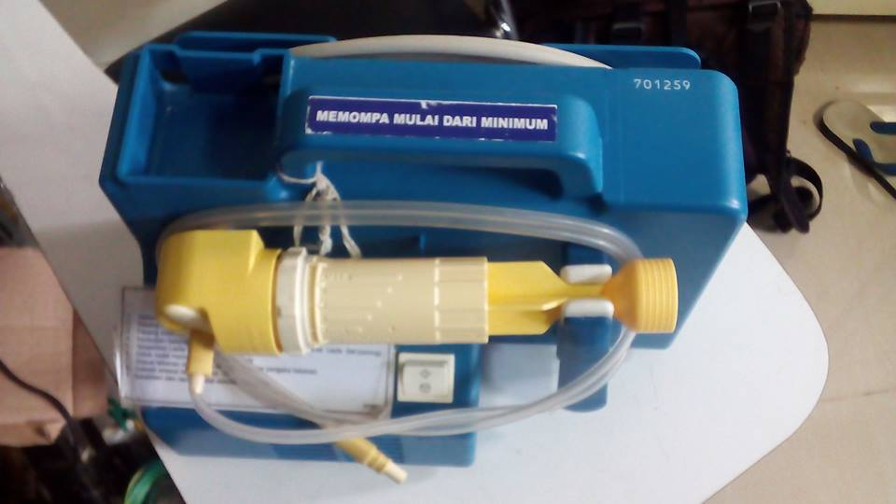
Fasilitas Penunjang Medis
OAE
DC Shock
Obsgyn
Doppler
USG 3D/4D
X-Ray Control Box
Baby Incubator
Breast Pump

Slide 14
Bagaimanakah cara kerja instrumentasi ECG
(electrocardiograph) yang berfungsi sebagai perekam sinyal
listrik jantung?
Dilakukan di Rumah Sakit Ibu dan Anak Hermina, Jl. Ring Road I Kav.23, 25, 27, Perumahan Taman Yasmin, Bogor, Jawa Barat 16113, selama 1 juni – 16 juli 2015;
Waktu operasional dilakukan selama senin – jum’at
pukul 08:00 – 16:00 dan sabtu pukul 08:00 – 14:00
Jumlah ECG terbatas dan hanya berada di ruang praktik
tertentu seperti poli neuro/jantung.
Perumusan Masalah
Pembatasan Masalah

Slide 15
Landasan Teori
Hukum Biolistrik
1. Hukum Ohm : “Perbedaan potensial antara ujung konduktor berbanding lurus dengan arus yang melewati, dan tahanan dari konduktor”.
V = I.R, I =V/R atau R=V/I
V=tegangan (volt), I=kuat arus(ampere), R=hambatan (ohm)
2. Hukum Joule : “Arus listrik yang melewati konduktor dengan beda potensial V, dalam waktu tertentu akan menimbulkan kalor”.
Q=W=P.t =V.I.t
Q=energi panas(joule), t=waktu(detik)

Slide 16
Landasan Teori (cont’d)
Jantung terdiri dari 4 bagian yaitu atrium (dextra & sinistra)
& ventrikel (dextra & sinistra). Jantung mempunyai aktivitas
listrik meliputi: Sino Atrio Nodus, Atrio Ventrikuler Nodus,
Berkas His dan Serabut Purkinje, inilah poin penting dalam
pembacaan ECG.
Definisi
ECG
Fungsi

Slide 17
Prosedur Penggunaan ECG
Berikut adalah langkah-langkah singkat bagaimana cara
mendapatkan print out dari hasil rekaman ecg terhadap
pasien:
1). Tekan tombol power yang terletak di badan ecg;
2). Pasangkan semua lead ecg kepada pasien;
3). Tekan tombol print;
4). Ecg mengeluarkan electrocardiogram (kertas bergaris
merah) hasil dari perekaman sinyal pasien.

Slide 18
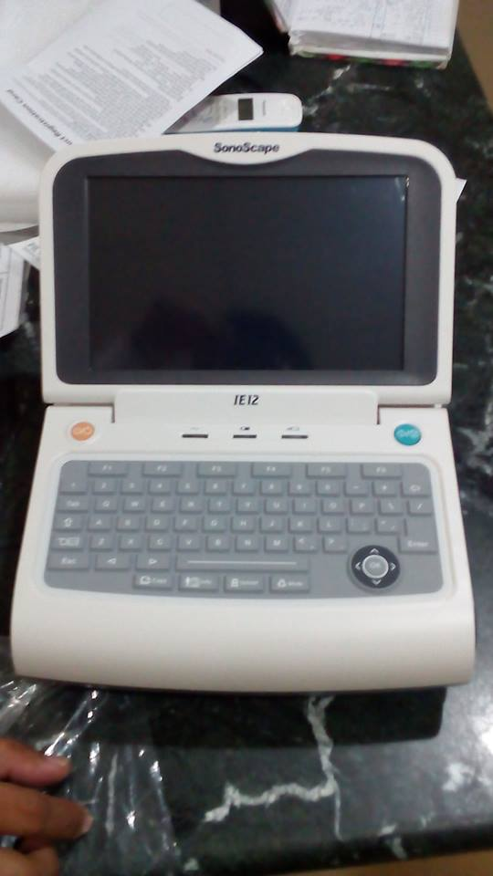
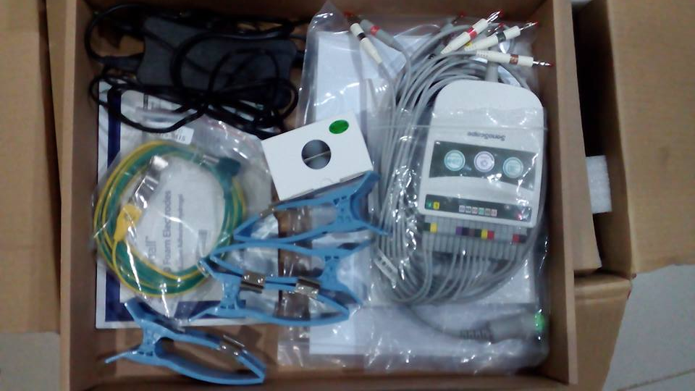
Prosedur Penggunaan ECG
Elektroda yang digunakan
mirip dengan elektroda
bentuk ear clip yang sudah
dijelaskan di dalam buku
laporan kerja praktek

Slide 19
Kesimpulan Kerja Praktek
Perlu diadakan pengecekkan secara berkala terhadap Kondisi peralatan medis;
Staf rumah sakit (dokter, perawat) harus bisa memberikan pelayanan terbaik;
Denah lokasi bantu memberikan informasi lokasi kepada keluarga pasien;
Sinergi antar staf meningkatkan kualitas kerja;
Umpan balik dalam bentuk laporan bagi teknisi alkes sangat bermanfaat.

Slide 20
Saran untuk RSIAH Bogor
Pemberitahuan di muka mengenai adanya biaya yang dikenakan kepada mahasiswa magang serta rinciannya;
Surat balasan diterimanya mahasiswa magang di RSIAH Bogor supaya dapat diterima segera oleh mahasiswa bersangkutan;

Slide 21
Saran untuk Administrasi Fakultas
Agar dimuat kolom nomor kontak (HP/Telepon) mahasiswa dan dosen terkait yang dapat dihubungi pada surat pengantar (SP) dari kampus kepada perusahaan/instansi;
Dimohon supaya adanya pemberitahuan secara lisan mengenai adanya penukaran surat balasan dengan form penilaian kerja praktek bersamaan saat mahasiswa mengisi kolom keterangan di komputer untuk dibuatkan surat pengantar kerja praktek.

Slide 22
Terima kasih

